Slide 1
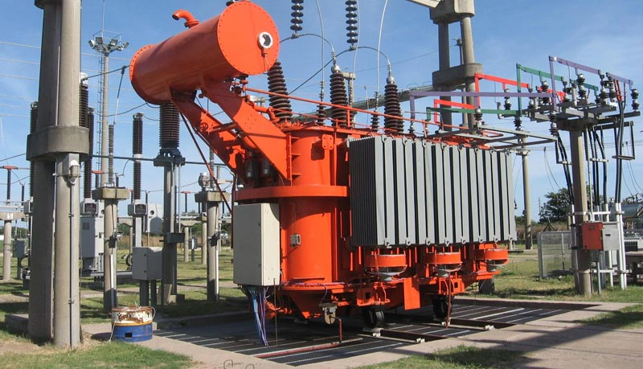
MANTENIIENTO DE SUBESTACIONES
¿Sabías que la mayoría de los equipos más costosos e importantes de la industria se encuentran instalados en las subestaciones eléctricas?, ¿ sabías que las fallas en subestaciones se consideran como catastróficas? por la cantidad económica y la cantidad de material además de posibilidad de accidentes que pueden involucrar

Slide 2
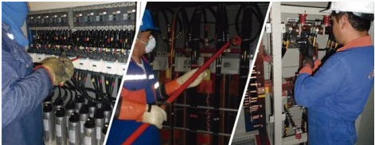
Las subestaciones eléctricas radica, en el Gran costó que tiene cada uno de los equipos que ahí se encuentran ,pero sobre todo en la importancia que tienen es para que no ocurra una falla
-La importancia que tiene las subestaciones electricas en la industria y también a nivel nacional
-Vamos a revisar el tema de mantenimiento de subestaciones electricas.
- los tipos de mantenimiento eléctrico que puede realizar a una Subestación.

Slide 3
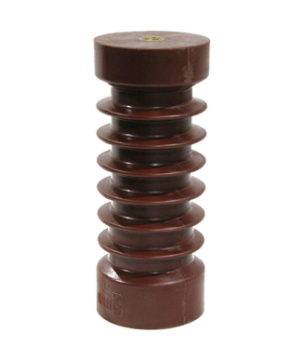
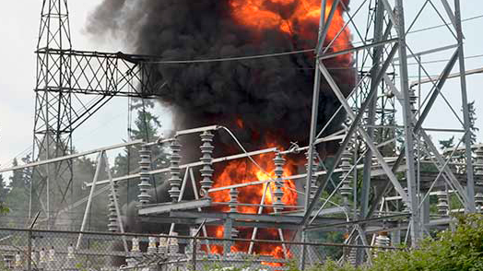
ocasionar una pérdida considerable puesto que muchas veces los tiempos de suministro de este tipo de equipos son muy sencillos pueden ocasionar largos periodos de tiempo perdido.
Ejemplo :
un cortocircuito puede ser demasiado grandes si las protecciones eléctricas no están bien seleccionadas o no están bien coordinadas y se puede realizar un aparatoso cortocircuito que involucre un desastre completo ,como la destrucción de un tablero de media tensión ,o un accidente para una persona que vaya pasando por los alrededores .

Slide 4
que básicamente son los que se consideran para la parte industrial que son:
-El mantenimiento correctivo
-El mantenimiento preventivo
-El mantenimiento predictivo
fusibles dimensionado de una manera incorrecta que en ocasiones pues se tiene debido a que no se toman las precauciones adecuadas no se realizan los estudios de cortocircuito o los estudios de coordinación de protecciones y esto ocaciona Que las fallas sean mucho más grandes, que involucra la destrucción de varios equipos,
Esto pues nos puede ocasionar que la planta pare .
Entonces hay que Tomar las precauciones adecuadas y realizar un programa de mantenimiento referente a los tipos de mantenimiento eléctrico se tienen tres que hay que tomar en cuenta

Slide 5
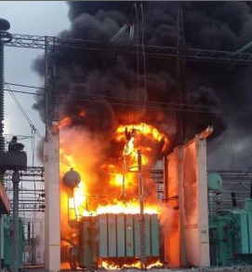
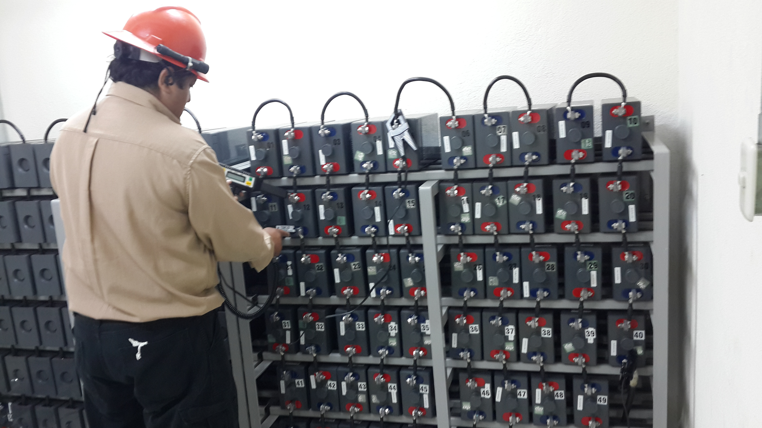
MANTENIMIENTO CORRECTIVO
paro aleatorio puede afectar seriamente las funciones de una planta.
cuando se realiza un paró, no programado , un para intempestivo pues se pierde recurso económico ,inclusive se puede dañar equipos debido a la falta de energia, y esto involucra un costo dónde puede ser que se pare parcialmente o totalmente la planta
Cuando no se prestó la atención adecuada
El lugar donde se realizó un corto circuito ,Por ejemplo, si se trata de eso se trata de cables o si trata de aisladores .
Otra cosa que ocurre es que, las fallas eléctricas tienen a volverse más grandes debido a descuido o a olvidos en el mantenimiento, o una coordinacion de protecciónes deficiente entonces las fallas se vuelven grandes y esto ocasiona que se puedan volver catastróficas la destrucción,

Slide 6
COSTO DE PERDIDA EN MANTENIMIENTO CORRECTIVO
Sobre los costos de la perdida de producción que estos pueden ser desde un par de horas o inclusive como lo comentamos días completos a veces si estamos hablando de transformadores muy especiales son muy específicos,
Una subestación eléctrica, lo más recomendable es no hacer mantenimiento correctivo es la peor elección que podemos realizar y esto involucra pues costos que son generalmente mayores a los dos tipos de mantenimiento Preventivo y el predictivo.

Slide 7
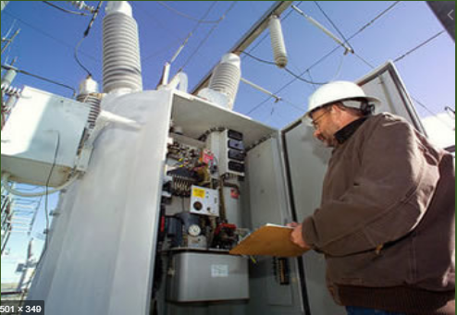
MANTENIMIENTO PREVENTIVO
Acerca del mantenimiento preventivo se puede realizar con la ayuda del uso de los sentidos la vista el oído dónde podemos encontrar problemas que todavía están cerca de presentarse y que nosotros podemos anticiparnos.
Gracias a una inspección sencilla como una inspección visual en expresión auditiva que también nos puede brindar ciertas percepciones para que podemos captar

Slide 8
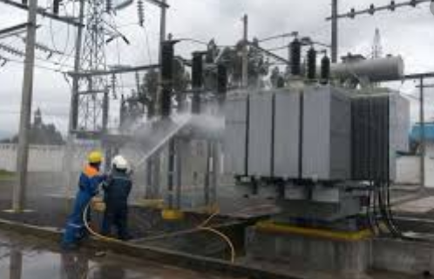
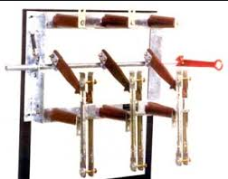
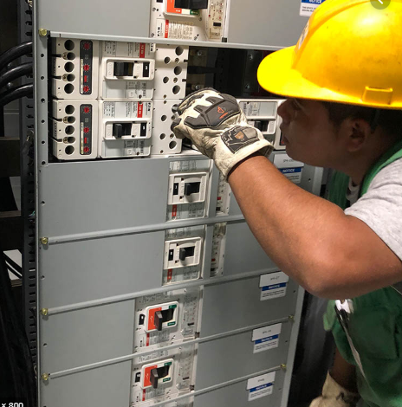
EJEMPLO DE MANTENIMIENTO PREVENTIVO
limpieza de los equipos
En la limpieza de los equipos se realiza dentro del mantenimiento preventivo dónde podemos limpiar desde gabinetes o una limpieza interna de Aisladores una limpieza interna para extraer el polvo y este no pueda provocar una falla en nuestros equipos
reapriete de conexiones.
El reapriete de conexiones se considera como mantenimiento preventivo nosotros podemos realizar este mantenimiento para que los equipos no tengan daños y asi no sé realice la acumulación de polvo que pueda dañar a los equipos y realizar que la impedancia baje en alguna zona y esto ocasione un corto circuito en algún cable o en algún Aislamiento
lubricación de partes móviles
La lubricación de partes móviles, por ejemplo, para seccionadores cuchillas es fundamental que tengamos estos estos equipos lubricados según las recomendaciones del fabricante,

Slide 9
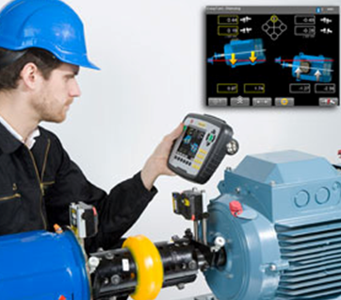
EL MANTENIMIENTO PREDICTIVO
El mantenimiento predictivo involucra, el uso de tecnologías como la termografia, dónde se puede encontrar indicios del problema que no se detectan a simple vista como sociedad en conexiones, cuando tenemos tornillería floja y ya podemos encontrar una diferencia de temperaturas entre las Fases también podemos suponer que es un desbalance de corrientes, pero podemos detectar ciertos problemas, que simple vista no pueden localizar con la termografía

Slide 10
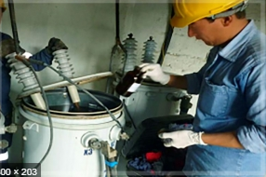
EJEMPLO DE MANTENIMIENTO PREDICTIVO
análisis de aceite dieléctrico
Análisis de aceite dieléctrico, dónde podemos encontrar desde problemas que apenas empiezan a desarrollar en el transformador este tipo de análisis, nos ayudan a detectar problemas que todavía falta mucho tiempo para que se presenten o problemas, que ya están ligados a una falla inminente.
Las puebas que comúnmente se realiza son la cromatografía de gases que nos ayuda a detectar gases combustibles en el aceite del transformador, .
también tenemos las pruebas Fisicoquímicas que nos ayudan a detectar el estado actual de nuestro aceite dieléctrico así como una prueba de bifenilos policlorados que nos ayuda a saber si no transformador tiene askareles o no lo tiene ya que estos son amigos dañinos para el ser humano y debemos detectar cuando estos se encuentran presentes en el transformador.

Slide 11
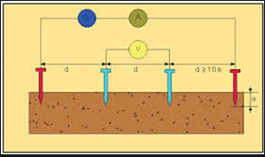
medición de puesta a tierra.
es la de medición de puesta a tierra, que es importante realizar la para que no tengamos una asistencia que se oponga el paso de la corriente en caso de un cortocircuito o también, aunque no ocurre un cortocircuito es muy importante que tengamos esta resistencia tierra en base a las normativas.
en este caso. en este caso debido a que sí tenemos una resistencia alta, si nosotros estamos hablando, por ejemplo de las subestaciones generan campos eléctricos y magnéticos demasiado fuertes, entonces estamos hablando también de inducción y esto como bien sabemos genera corrientes estáticas, dónde si nosotros no tenemos el cuidado de mantener nuestros puestas a tierra, pues pueden ser demasiado perjudiciales para los equipos,
pero sobre todo para las personas que estan en la subestación dónde pueden recibir descargas demasiado severas

Slide 12
CONCLUSIONES: subestaciones involucra muchos aspectos estamos hablando entonces de que se involucra en ciertas técnicas involucran el uso de los sentidos para que nosotros podamos detectar problemas antes de que ocurran eso es el objetivo de realizar mantenimiento en realidad .La parte de mantenimiento de subestaciones eléctricas de media tensión que son el 80% de las industrias dónde tenemos instalados estos equipos de media tensión el otro 20% pues son subestaciones en alta tensión
- Ell análisis de la calidad de la energía de nuestros equipos
en este caso del secundario de los transformadores, dónde podemos encontrar problemas desde armónicos podemos encontrar también inclusive transitorios encontrar desbalances de corriente desbalance de voltaje es importante que detectemos todo este tipo de situaciones porque alimentamos a los equipos con esta energía y si alimentamos a un equipo con energía deficiente.
un motor eléctrico este puede llegar a dañarse algo tan robusto con motor puede llegar a tener un fallo si nosotros no lo alimentamos con energía adecuadamente, qué es esta energía pues en energia nominal ,el análisis de calidad de la energía involucrada no tener problemas de voltaje no tener problemas de frecuencia ,

